Slide 1



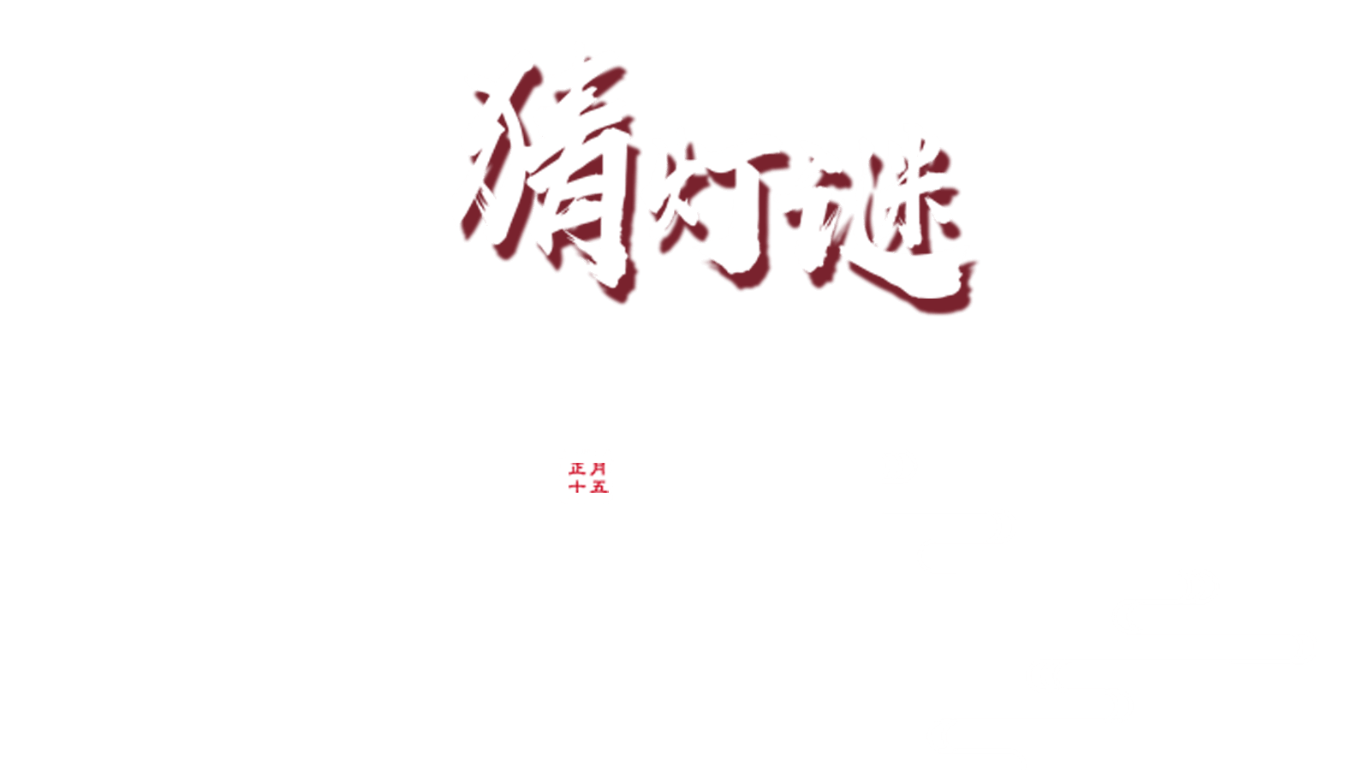

猜
团
团
圆
圆
灯
谜
癸卯年正月十五日

Slide 2

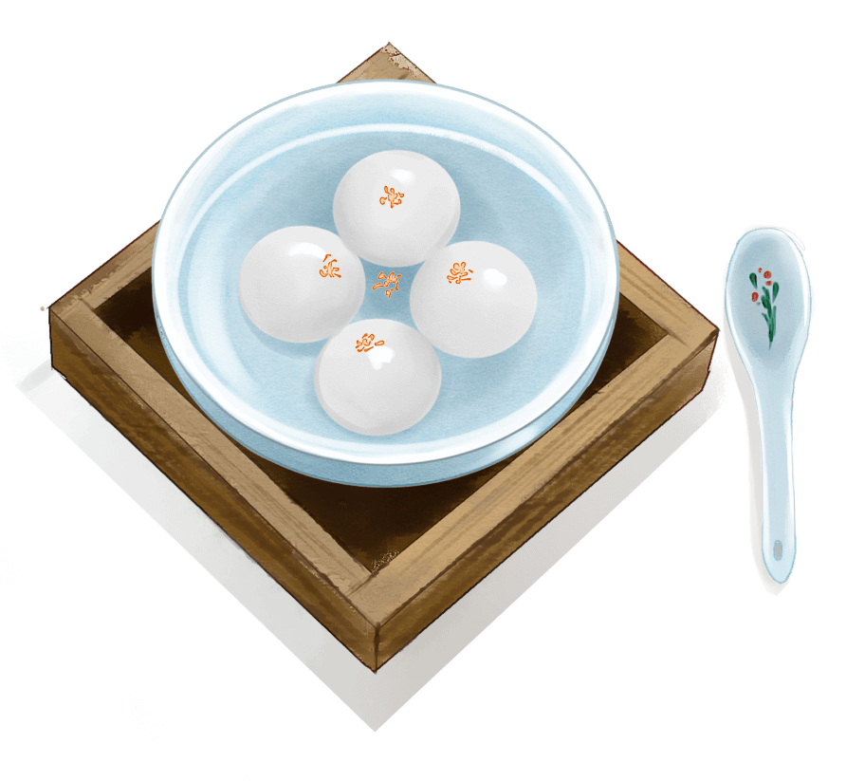
规则
1、猜谜活动采用分组答题的形式，分为三组，轮流派选手选题、答题，十秒之内答不出，机会则让给下一组。
2、谜面由工作人员投放到投影仪上。
3、每个猜谜者猜一个灯谜，由工作人员核对谜底，确认无误后，由巡视人员对猜谜者进行登记，领取奖品。
4、猜对一条谜语兑换一份奖品。
5、谜语共36条，有字谜，趣味谜语，成语灯谜。
6、活动中间穿插趣味小游戏。

Slide 3

1 2 3 4 5 6
7 8 9 10 11 12
13 14 15 16 17 18
19 20 21 22 23 24
25 26 27 28 29 30
31 32 33 34 35 36

Slide 4
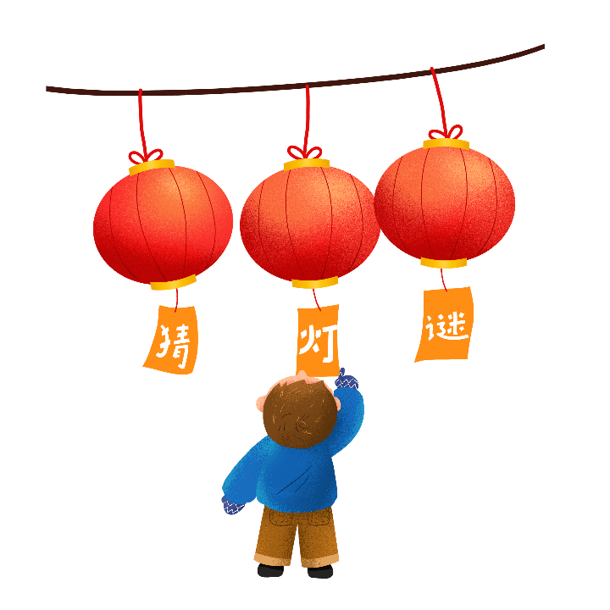
第 1 题
https://www.ypppt.com/
一人牵来一匹马
驮
（打一个字）

Slide 5
第 2 题
上厕所排号
伦敦
（打一地名）

Slide 6
第 3 题
什么动物行也是坐，坐也是坐，睡也是坐？
青蛙
（打一动物 ）

Slide 7
第 4 题
弟兄五六个，围着圆柱坐，大家一分手，衣服都扯破。
大蒜
（打一地名）

Slide 8
第 5 题
驰
一马饮尽池中水
（打一个字）

Slide 9
第 6 题
双喜临门
重庆
（打一地名）

Slide 10
第 7 题
一间屋，三个门，里面只住半个人。
裤子
（打一衣用品 ）
节日PPT模板 http://www.ypppt.com/jieri/

Slide 11
第 8 题
一马过桥压断梁
骄
（打一个字）

Slide 12
第 9 题
身穿绿衣裳，肚里水汪汪。生的儿子多，个个黑脸膛。
西瓜
（打一水果 ）

Slide 13
第 10 题
年纪并不大，胡子一大把， 不论遇见谁，总爱喊妈妈。
山羊
（打一动物 ）

Slide 14
第 11 题
问
入门无犬吠
（打一个字 ）

Slide 15
第 12 题
法官进羊圈
沈阳
（打一地名 ）

Slide 16
第 13 题
小伙子，长得楞，生下来，就会蹦，不象他妈的样，不姓他爹的姓 。
骡子
（打一动物）

Slide 17
第 14 题
六神无主
七仙女嫁出去一个。
（打一成语）

Slide 18
第 15 题
高朋满座
武大郎设宴
（打一成语）

Slide 19
第 16 题
两点天上来
关
（打一个字）

Slide 20
第 17 题
地里走，沟里串，捎着针，忘了线
刺猬
（打一动物）
Notes:
https://www.ypppt.com/

Slide 21
第 18 题
来自水中，却怕水冲，回到水里，无影无踪。
盐
（打一调味料）

Slide 22
第 19 题
早不说晚不说
许
（打一个字）

Slide 23
第 20 题
全面整顿
大理
（打一地名）

Slide 24
第 21 题
第二次握手
观
（打一个字）

Slide 25
第 22 题
此起彼伏
翘翘板
（打一成语）

Slide 26
第 23 题
红口袋,绿口袋,有人怕,有人爱
辣椒
（打一蔬菜）

Slide 27
第 24 题
身上穿红袍，肚里真心焦，惹起心头火，跳得八丈高。
炮竹
（打一物）

Slide 28
第 25 题
自力更生
遇事不求人
（打一成语）

Slide 29
第 26 题
身穿红袍,头戴绿帽,坐在泥里,呆头呆脑
萝卜
（打一蔬菜）

Slide 30
第 27 题
一毛不拔
铁公鸡
（打一成语）

Slide 31
第 28 题
喜出望外
爱好旅游
（打一成语）

Slide 32
第 29 题
斤斤计较
举重比赛
（打一成语）

Slide 33
第 30 题
豆腐
白又方，嫩又香，能做菜，能煮汤，豆子是它爹和妈，它和爹妈不一样。
（打一食物）

Slide 34
第 31 题
上上下下
不上不下
卡
（打一个字）

Slide 35
第 32 题
另有变动
加
（打一个字）

Slide 36
第 33 题
白玉无瑕
皇
（打一成语）

Slide 37
第 34 题
半月谈
新春佳节话元宵
（打一报刊名）

Slide 38
第 35 题
节外生枝
元宵之后柳吐芽
（打一成语）

Slide 39
第 36 题
元宵节
园外隐约闻猿啼
星月小桥听萧声
（打一节日）

Slide 40
猜
团
团
圆
圆
灯
谜
癸卯年正月十五日

Slide 41
更多精品PPT资源尽在—优品PPT！
www.ypppt.com
PPT模板下载：www.ypppt.com/moban/ 节日PPT模板：www.ypppt.com/jieri/
PPT背景图片：www.ypppt.com/beijing/ PPT图表下载：www.ypppt.com/tubiao/
PPT素材下载： www.ypppt.com/sucai/ PPT教程下载：www.ypppt.com/jiaocheng/
字体下载：www.ypppt.com/ziti/ 绘本故事PPT：www.ypppt.com/gushi/
PPT课件：www.ypppt.com/kejian/
Notes:
模板来自于 优品PPT https://www.ypppt.com/

